Slide 1
Празници
Празници су посебни дани у години када се обележавају и славе неки важни догађаји.
Постоје породични, школски и државни празници.

Slide 3
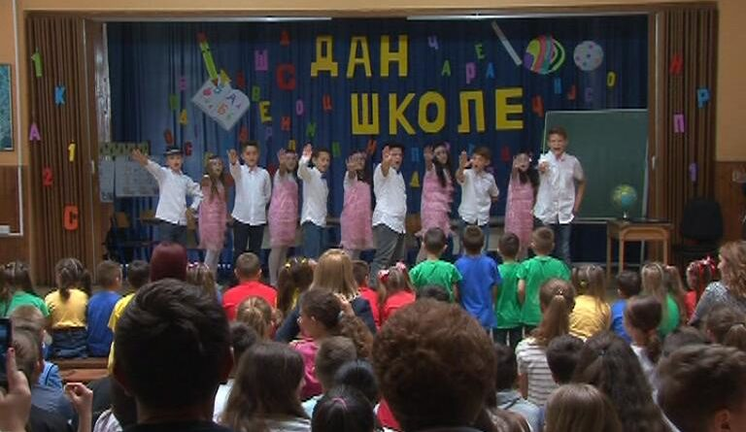
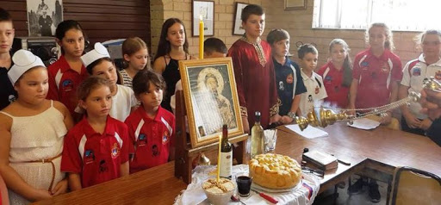
ШКОЛОСКИ
ПРАЗНИЦИ
Дан наше школе „Краљ Петар II Карађорђевић“ славимо сваког 21. марта.
Тога дана, далеке 1931. године, наша школа је почела да ради.

Slide 4
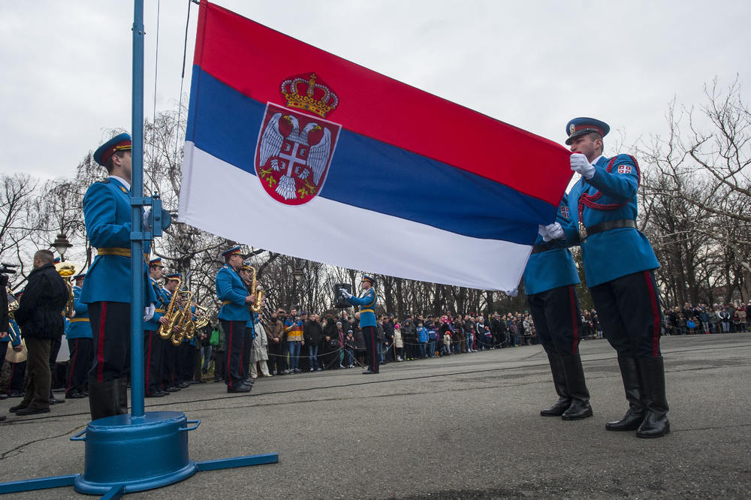
ДРЖАВНИ
ПРАЗНИЦИ
Празници наше државе Србије
Дан државности Србије који се слави сваког 15. фебруара. Сећање на почетак борбе за ослобођење од Турака.
Дан примирја који се обележава сваког 11. новембра. Сећање на победу у Првом светском рату.

Slide 5
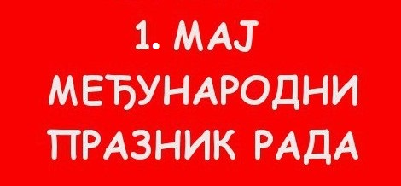
Празник који славе многе државе и народи
зовемо међународни празник.

Slide 6
Први мај или Празник рада
Први мај је празник радника и радница.
Проглашен је празником са жељом да се сачува сећање на важан догађај.
У Чикагу, у Америци, 1. маја 1886. године, радници су се борили за своја права.
1. мај је изабран као датум када се широм света обележава Празник рада.

Slide 7
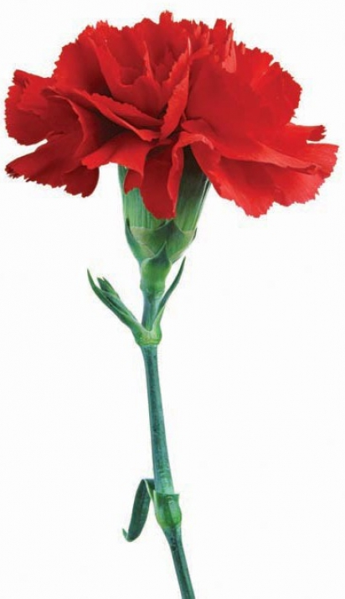
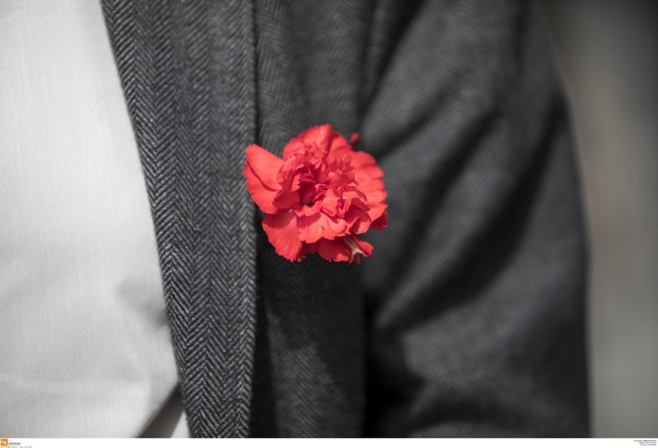
Обичај је да радници који славе Први мај, тог дана носе црвене каранфиле.

